Slide 1
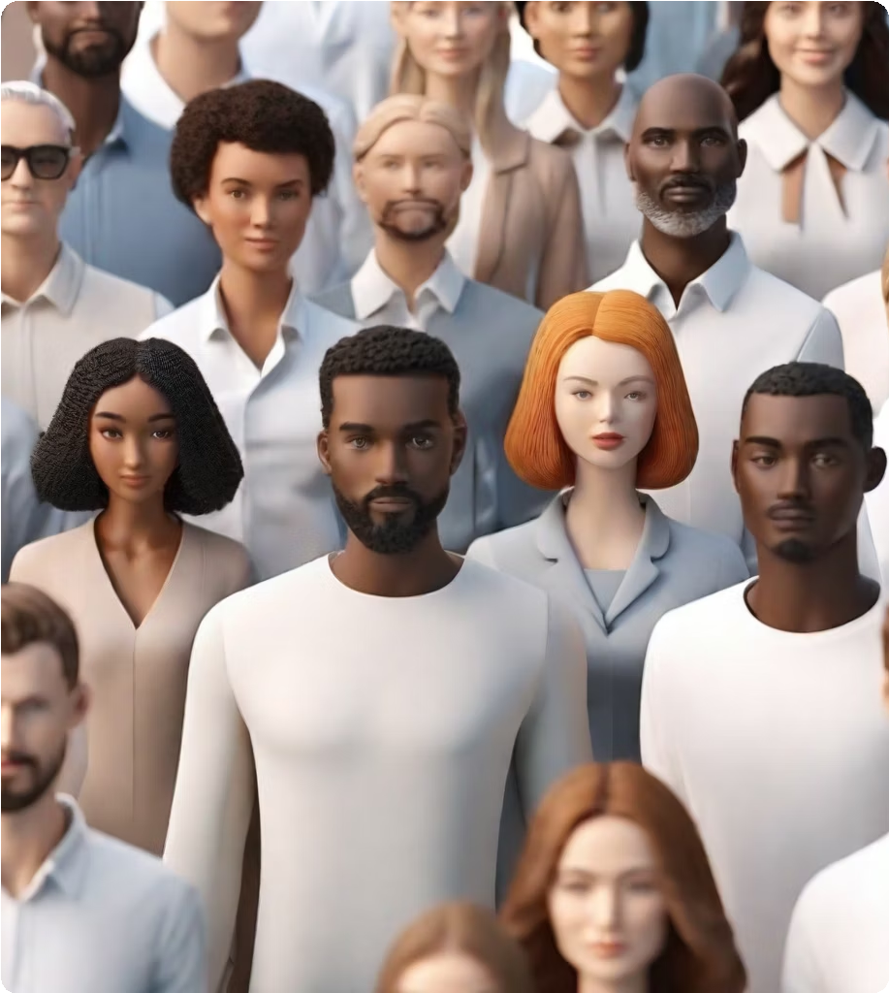
Desigualda e Social

Slide 2
Definição de desigualdade social
A desigualdade social é um conceito que se refere à distribuição desigual de recursos, oportunidades e poder entre os membros de uma sociedade. Ela pode ser medida de diversas formas, como a desigualdade de renda, desigualdade de acesso à educação e desigualdade de acesso aos serviços de saúde. A desigualdade social pode levar a disparidades no bem-estar, na qualidade de vida e nas oportunidades de desenvolvimento das pessoas. É um problema complexo e multifacetado, que requer ações e políticas públicas para promover a igualdade e a justiça social.

Slide 3
Abrangência global do problema
A desigualdade social é um problema que afeta países em todo o mundo.
De acordo com o Banco Mundial, mais de 70% da população mundial vive em países onde a desigualdade de renda aumentou nas últimas décadas.
A desigualdade social se manifesta de várias formas, incluindo disparidades de renda, acesso a serviços básicos, oportunidades de emprego e educação.
Países em desenvolvimento geralmente enfrentam níveis mais altos de desigualdade social devido a fatores como corrupção, falta de infraestrutura e políticas econômicas desfavoráveis.
A desigualdade social não está apenas relacionada à pobreza, mas também afeta negativamente a coesão social, a estabilidade política e o desenvolvimento econômico.

Slide 4
Indicadores de Desigualdade
Na medição da desigualdade social, é importante considerar diferentes indicadores que refletem as disparidades entre as faixas de renda. Alguns dos indicadores utilizados incluem o Índice de Desenvolvimento Humano (IDH), taxa de escolarização, acesso à cultura e serviços básicos.
Indicadores de Desigualdade por Faixas de Renda

Slide 5
Índice de Gini
O índice de Gini é uma medida estatística que quantifica a desigualdade de renda em uma determinada população. Ele varia de 0 a 1, onde 0 representa total igualdade, ou seja, todas as pessoas têm a mesma renda, e 1 representa total desigualdade, onde uma única pessoa detém toda a renda.
Interpretação do Índice de Gini
Quanto mais próximo de 0 for o valor do índice de Gini, menor é a desigualdade de renda na população.
Quanto mais próximo de 1 for o valor do índice de Gini, maior é a desigualdade de renda na população.
Relação entre Renda e Qualidade de Vida
O índice de Gini é uma importante ferramenta para avaliar a distribuição de renda em um país ou região.
Uma alta desigualdade de renda pode ter impactos negativos na qualidade de vida das pessoas, como acesso limitado a educação, saúde e oportunidades de emprego.

Slide 6
Relação entre renda e qualidade de vida
Desigualdade Social e Qualidade de Vida
A desigualdade de renda está diretamente relacionada à qualidade de vida das pessoas.
Pessoas com renda mais baixa tendem a ter acesso limitado a serviços básicos, como saúde e educação.
Exemplos Históricos de Justificação da Desigualdade
Ao longo da história, a desigualdade social foi muitas vezes justificada com base em ideologias, como o darwinismo social.
Herbert Spencer, por exemplo, defendia que a desigualdade era resultado de uma suposta superioridade dos mais ricos.
Críticas ao Darwinismo Social de Herbert Spencer
O darwinismo social de Herbert Spencer foi amplamente criticado por simplificar a complexidade da desigualdade social e ignorar fatores estruturais e históricos.
Críticos argumentam que a desigualdade é resultado de sistemas econômicos e políticos injustos.

Slide 7
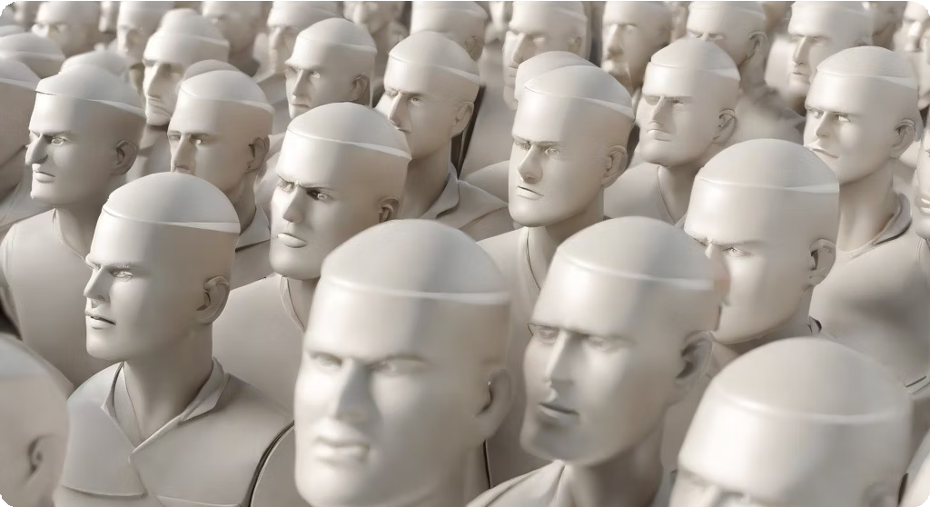
Desigualdade Social e Ideologia
Karl Marx e a Desigualdade Social
Exploração da Classe Trabalhadora
Visão Radical de Marx
Marx analisou a desigualdade social como resultado das relações desiguais de forças entre as classes sociais.
Marx argumentou que a classe trabalhadora é explorada pela burguesia, que controla os meios de produção e se beneficia do trabalho dos trabalhadores.
Marx propôs uma solução radical para a desigualdade social, defendendo a revolução proletária e a abolição do sistema capitalista.

Slide 8
Karl Marx e a Desigualdade Social
Abordagem Revolucionária
Karl Marx propôs uma abordagem revolucionária para reduzir a desigualdade social.
Ele acreditava que a classe trabalhadora deveria se unir e derrubar o sistema capitalista.
Segundo Marx, a revolução proletária resultaria em uma sociedade sem classes, na qual os meios de produção seriam de propriedade coletiva.
Medidas Menos Radicais
Existem alternativas menos radicais para reduzir a desigualdade social.
Essas medidas incluem políticas de redistribuição de renda, acesso igualitário à educação e serviços de saúde e proteção social.
Social-Democracia
A social-democracia é uma alternativa política que busca combinar o sistema capitalista com políticas sociais abrangentes.
Países nórdicos como Suécia, Noruega e Dinamarca são frequentemente citados como exemplos de sucesso da social-democracia.
Esses países possuem altos níveis de igualdade social, acesso universal a serviços públicos e bem-estar social abrangente.

Slide 9
Alternativas para Reduzir Desigualdade
Nesta seção, discutiremos algumas medidas que podem ser adotadas para reduzir a desigualdade social. Essas medidas visam melhorar o bem-estar social, garantir acesso à saúde e educação de qualidade, fornecer emprego e assistência para desempregados, e garantir direitos trabalhistas e previdência social.
Medidas para Elevação do Bem-Estar Social

Slide 10
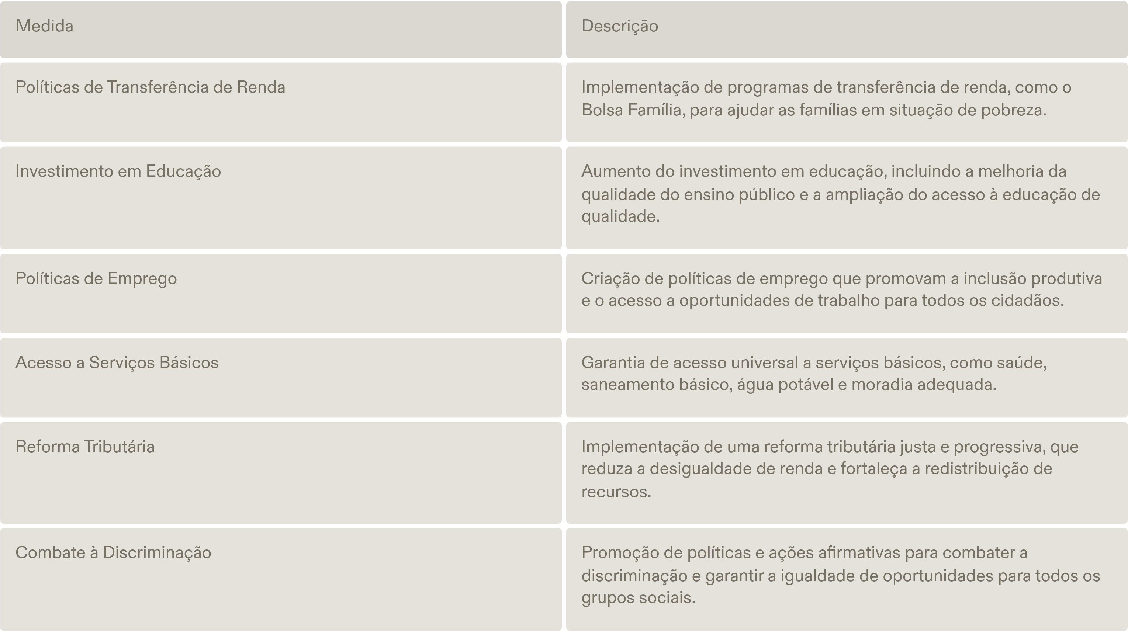
Medidas para Elevação do Bem-Estar Social
A desigualdade social é um desafio persistente no Brasil, afetando a qualidade de vida de milhões de pessoas. Para combater essa desigualdade e promover o bem-estar social, é necessário implementar uma série de medidas abrangentes e eficazes.
Medidas para Redução da Desigualdade

Slide 11
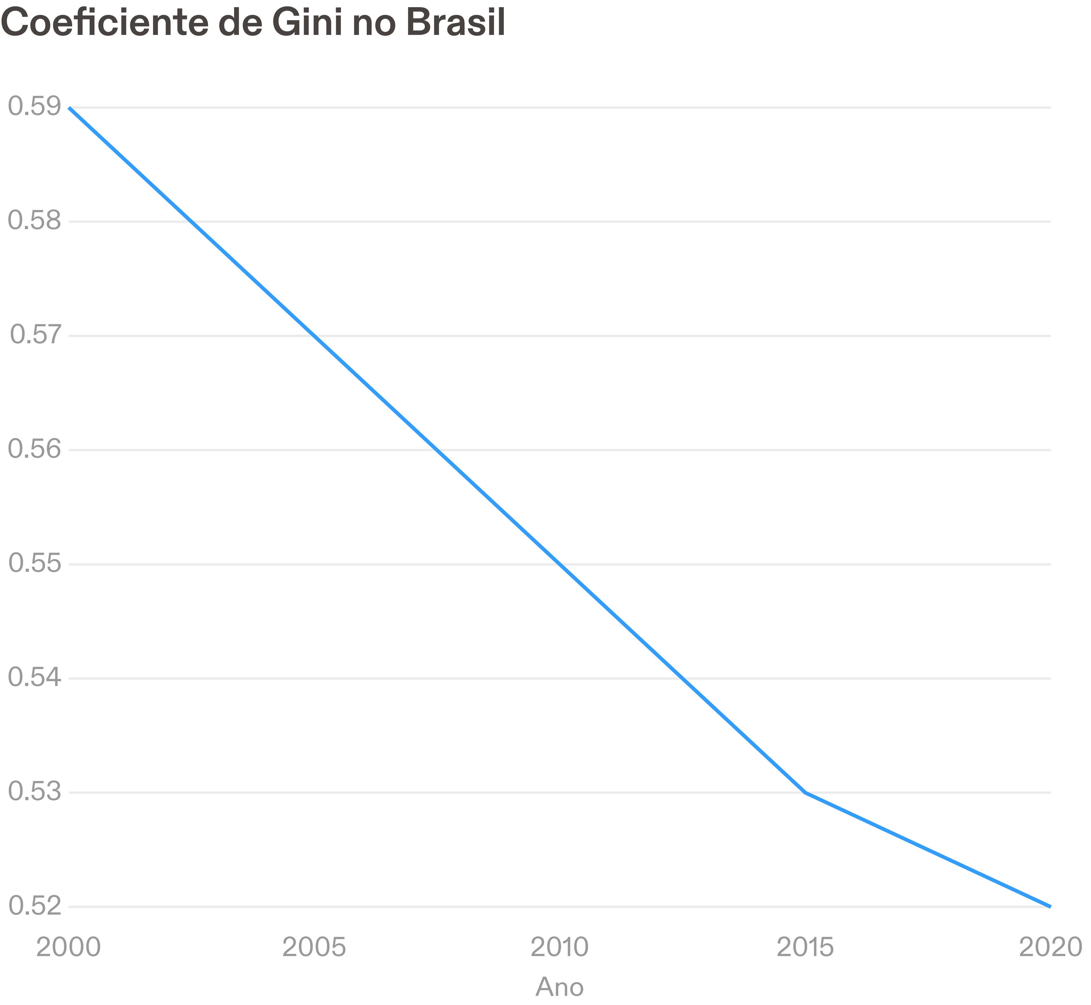
Desigualdade Social no Brasil
Pesquisa de Thomas Piketty
A pesquisa de Thomas Piketty revelou que a renda no Brasil está concentrada nas mãos de poucas pessoas, aprofundando a desigualdade social no país.
Essa concentração de renda é um problema que afeta a distribuição de recursos e oportunidades para a população brasileira.
Além disso, a pesquisa também comparou a desigualdade social no Brasil com a de grandes países árabes, mostrando a gravidade da situação no país.

Slide 12
Pesquisa de Thomas Piketty
Recapitulação dos principais pontos
A pesquisa de Thomas Piketty revela que a desigualdade social tem aumentado nas últimas décadas, com uma concentração cada vez maior de riqueza nas mãos de uma pequena parcela da população.
Desafios para reduzir a desigualdade social
Um dos principais desafios é a implementação de políticas públicas que promovam uma distribuição mais equitativa de recursos e oportunidades.
Perspectivas futuras
É fundamental investir em educação, saúde e infraestrutura para garantir o acesso igualitário a recursos e serviços básicos.

Slide 13
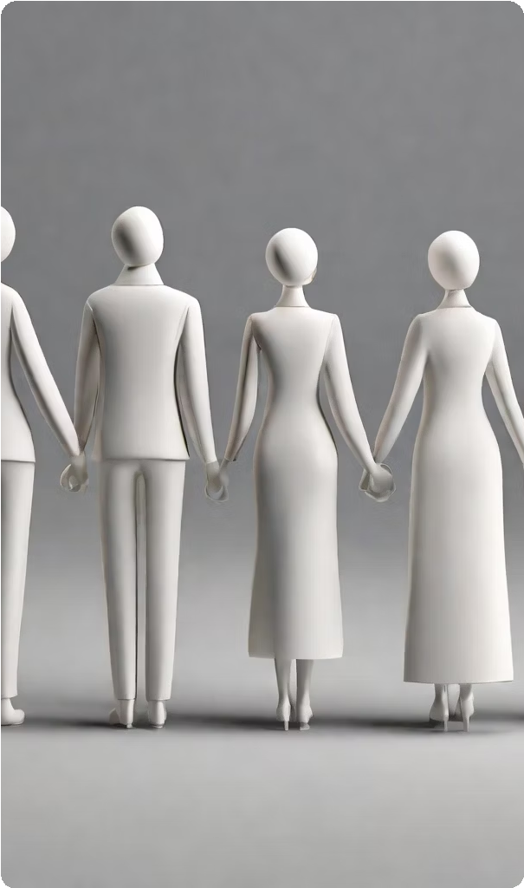
Conclusão
A análise crítica da desigualdade em nossa comunidade revelou a urgência de abordar esse problema social. Durante a pesquisa, identificamos diversos programas sociais e políticas públicas que visam combater a desigualdade.
Nossa discussão em grupo resultou em estratégias promissoras para promover a igualdade social localmente, incluindo:
Implementar programas de educação e capacitação profissional para indivíduos de baixa renda.
Criar oportunidades de emprego e empreendedorismo para grupos marginalizados.
Estabelecer parcerias com organizações não governamentais e instituições de caridade para fornecer assistência social e apoio às comunidades carentes.
Sensibilizar a comunidade por meio de campanhas de conscientização e eventos educativos.
Juntos, podemos trabalhar para construir uma sociedade mais justa e igualitária.

